Slide 1

Ева Шмидт и ханты: история создания Фольклорного архива северных ханты
Лекторий для воспитателей, педагогов дополнительного образования, учителей родных языков и литературы, традиционной культуры
«История изучения фольклорного наследия в Белоярском районе»
13 февраля 2026 г.
Римма Михайловна Потпот
кандидат филологических наук,
Начальник Белоярского филиала
БУ ХМАО-Югры «Обско-угорский институт прикладных исследований и разработок»

Slide 2

Ханты
(старое название «остяки», «югры», «угры»)
Численность хантов в Российской Федерации составляет по данным переписи населения 2010 года 30943 человек. Из них 61,6% проживают в ХМАО – Югре, 30,7% - на Ямале, 2,3% - на юге Тюменской области (Уват, Демьянка), 2,3 % - в Томской области.
Среди хантов выделяются три этнографические группы — северная, южная и восточная. Они отличаются диалектами, самоназванием, особенностями в хозяйстве и культуре.
Выделяются также территориальные группы — васюганские, салымские, казымские ханты и др.
Традиционное хозяйство казымских хантов представлено оленеводством, рыболовством, частично охотничьим промыслом. Относительная изолированность этих семей способствовала консервации отдельных элементов культуры: здесь сохранены традиционные способы ловли рыбы и зверя, развиты древние ремесла, бытует фольклор и конечно же язык.

Slide 3
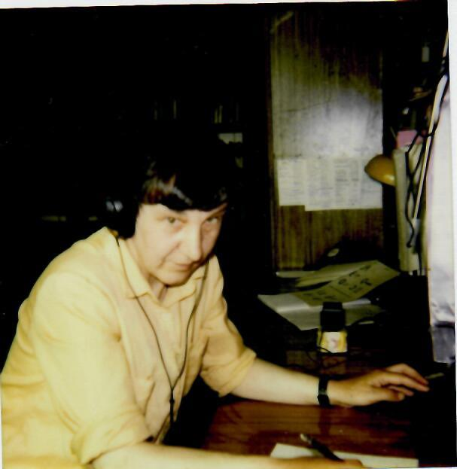
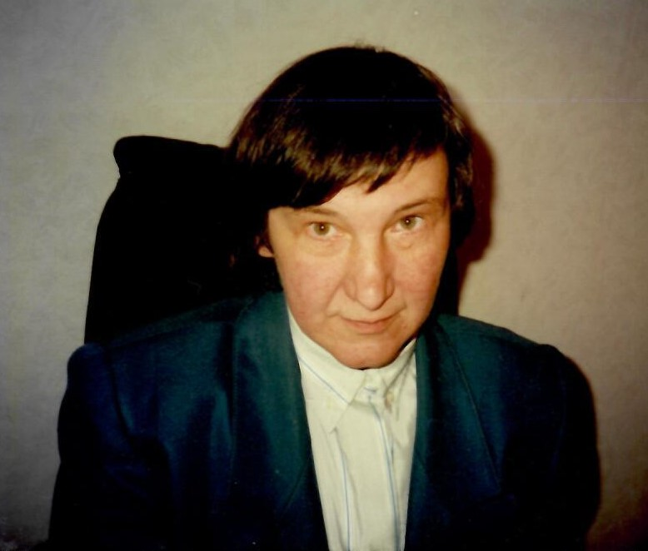
Ева Шмидт

Slide 4
Венгерский ученый этнограф
Родилась 28июня 1948 г. в г. Будапешт;
1966 году окончила художественное училище по специальности «Декоративный скульптор»;
В 1967 г. поступила в университет в г. Будапешт на венгерский язык и литературу и английский язык и литература на 2 курсе меняет специализацию на этнографию, фольклор и финно-угроведение;
1969-1970 гг. в ЛГПИ им. А.И. Герцена стажируется у Н. И. Терешкина, М. П. Баландиной по хантыйскому языку;
1979-1983 гг. аспирантура на кафедре этнографии и антропологии в ЛГПИ;
1989 г. защита диссертации «Традиционное мировоззрение северных обских угров по материалам культа медведя»

Slide 5
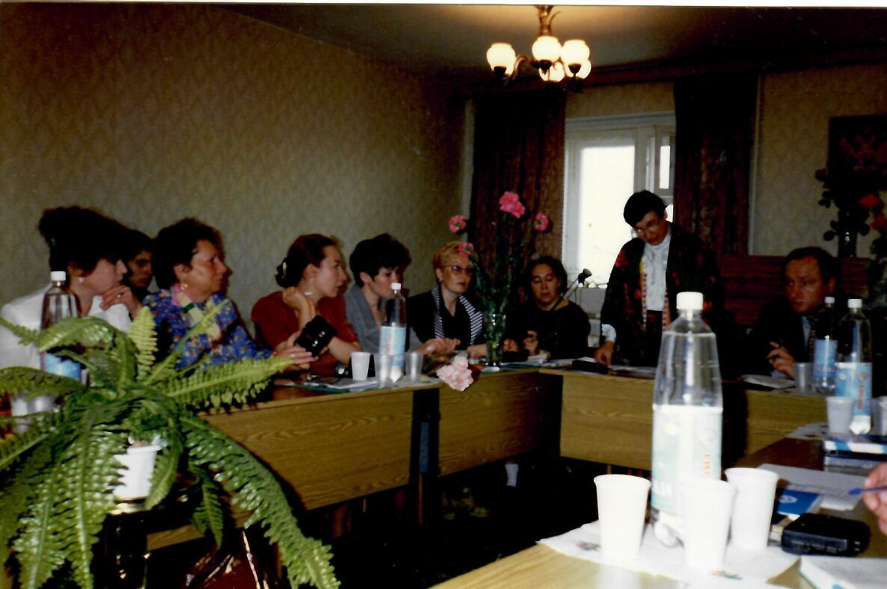
Создание фольклорного архива северных хантов
Совместно с доктором исторических наук, известным этнографом Н. В. Лукиной в середине 80-х годов составили план по созданию национального учебно-документального фольклорного центра на хантыйской языковой территории.
И только в 1991 году план удалось реализовать, и в городе Белоярский был открыт Научный фольклорный архив северных ханты. Теперь здесь предстояло организовать работу по сбору, обработке, хранению фольклорных материалов. С этого времени Е. Шмидт работает в Ханты-Мансийском автономном округе по контракту в качестве руководителя фольклорного архива.

Slide 6
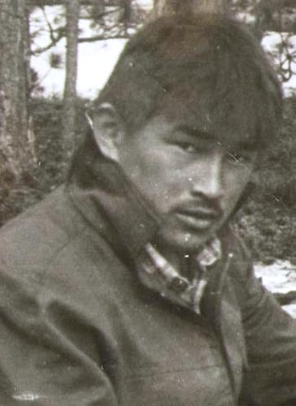
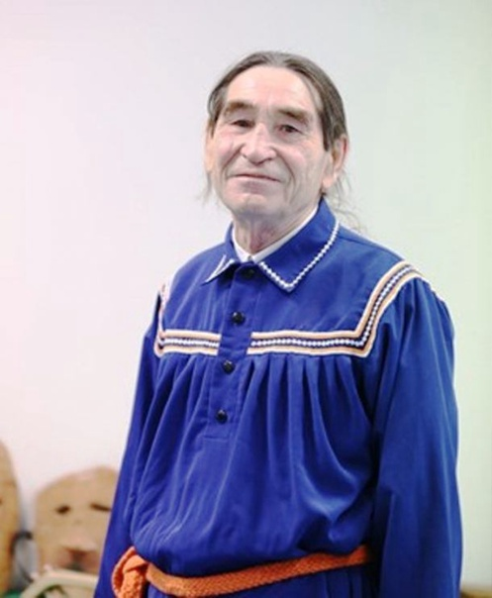
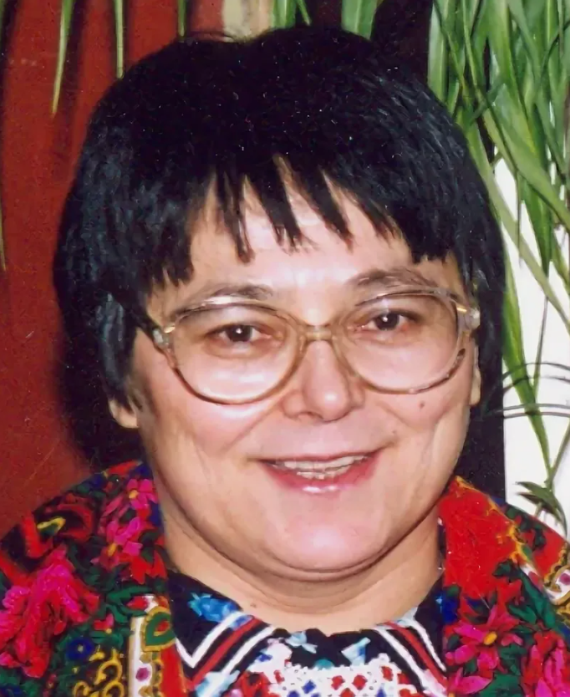
Первые сотрудники Фольклорного архива северных хантов
С 1991 года Е. Шмидт работает в качестве руководителя фольклорного архива северных ханты.
Организует движение добровольных любителей-собирателей фольклора обских угров.
Привозит из Венгрии необходимую технику и литературу.
Обучает сотрудников архива.
Волдин С.Л.
Молданов Т.А.
Молданова Т.А.

Slide 7
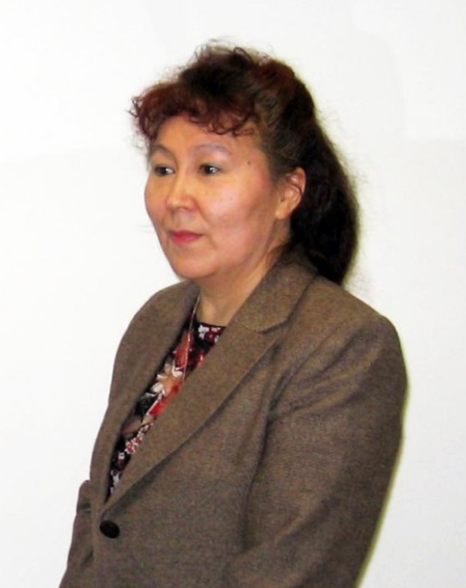
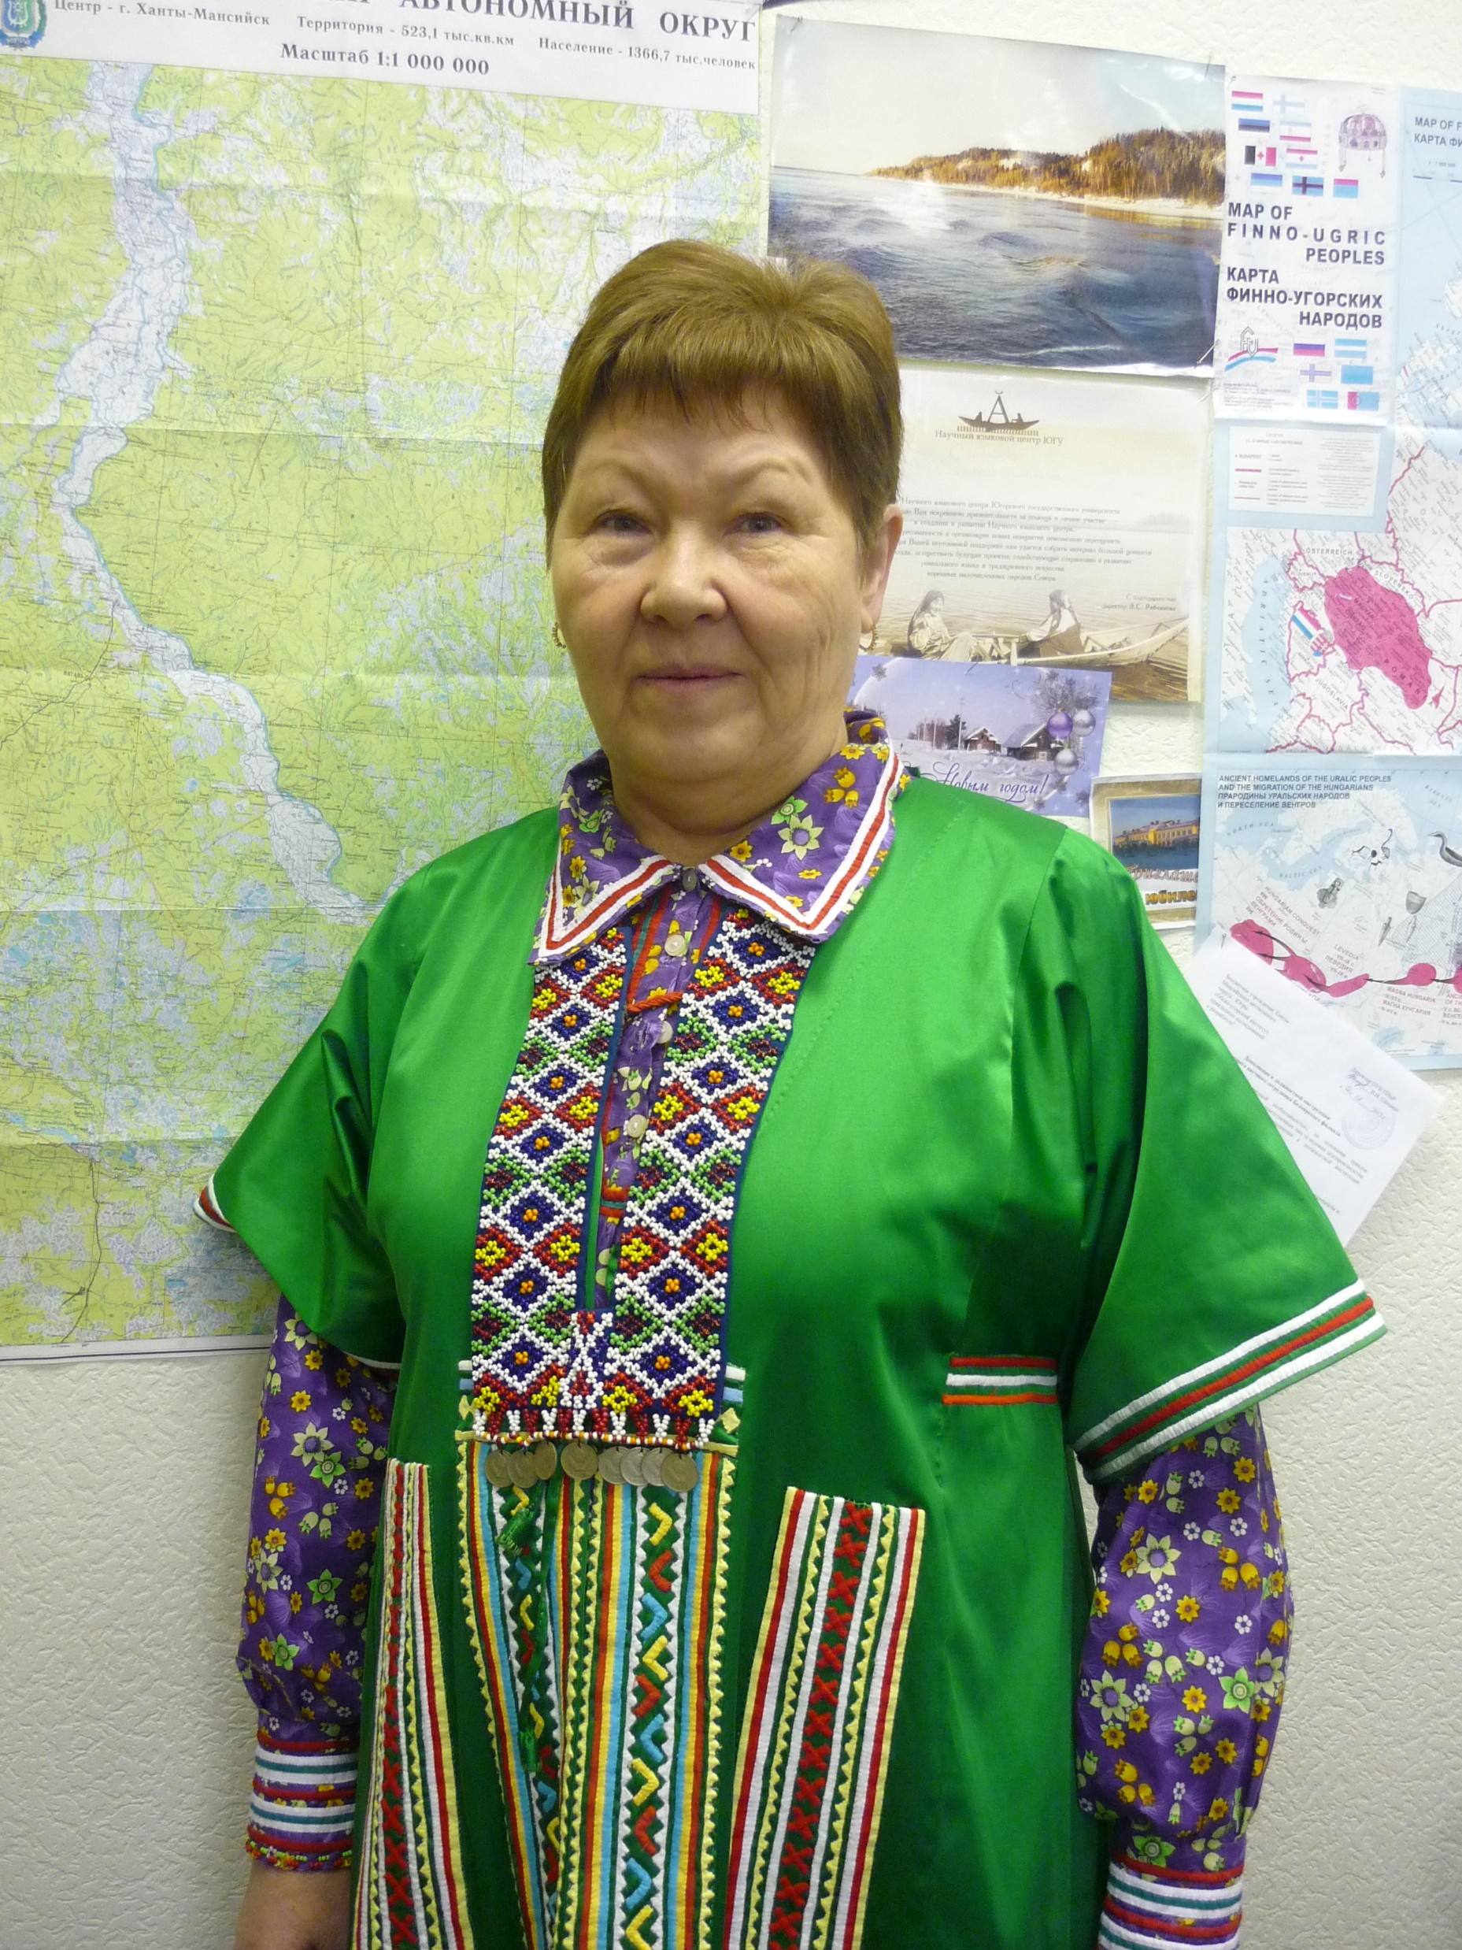
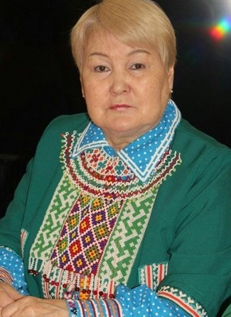
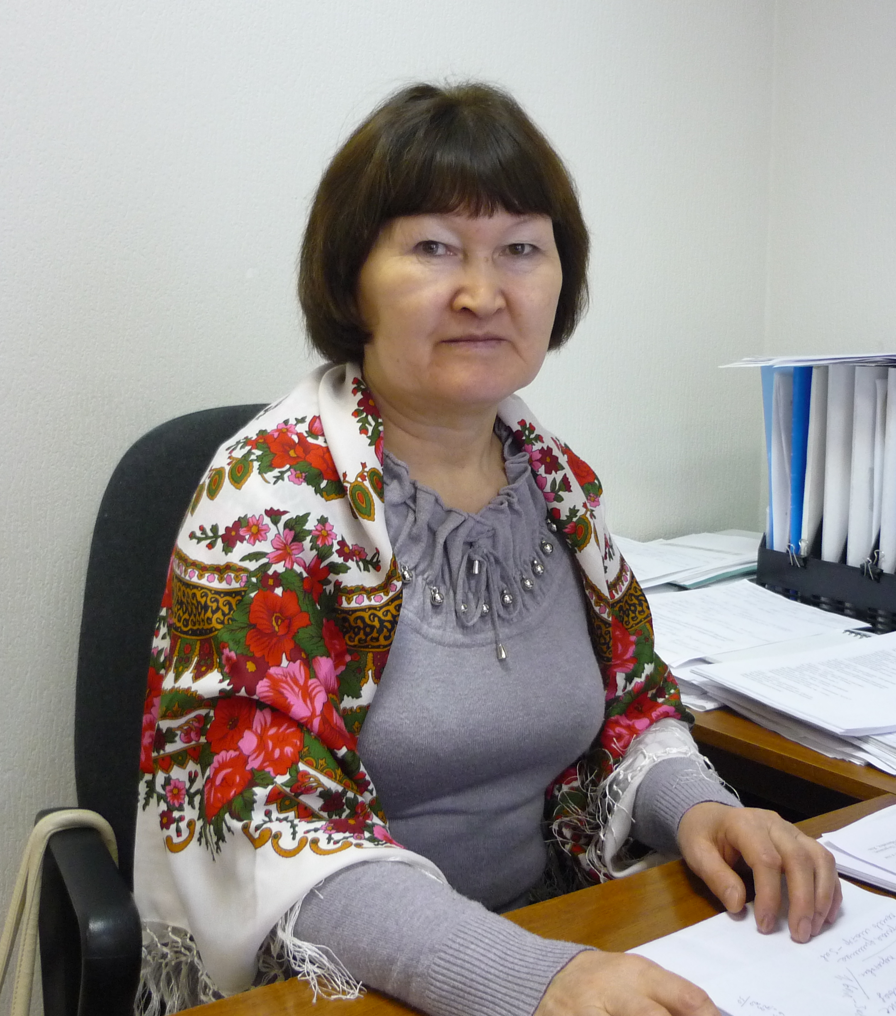
Сотрудники Фольклорного архива северных хантов, работавшие с Евой Шмидт много лет
Успенская С.С.
(1993 – 2010 гг.)
Слепенкова Р.К.
(1996 – 2017 гг.)
Хомляк Л.Р.
(1993 – 2002 гг.
2000 – 2002 – директор)
Пятникова Т.Р.
(1995 – 2021 гг.
2002 – 2018 – начальник)

Slide 8

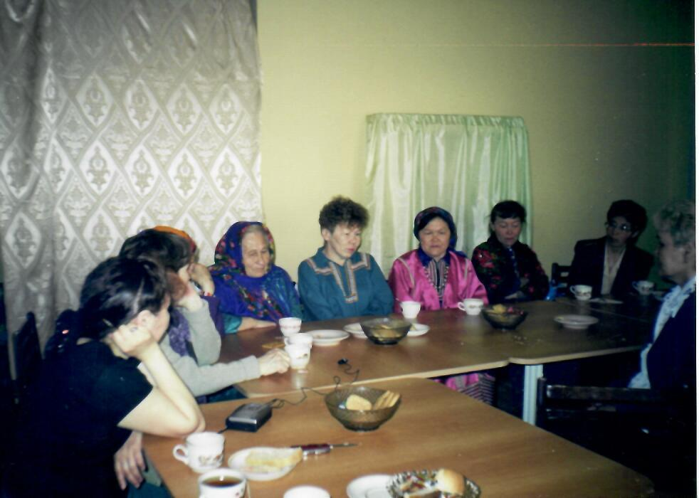
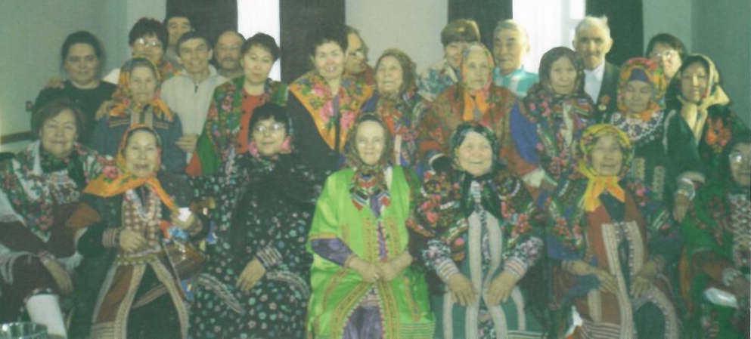
Обучение записи фольклорного материала
День хантыйской сказки, 2001 г.
День хантыйской песни, 2002 г.

Slide 9
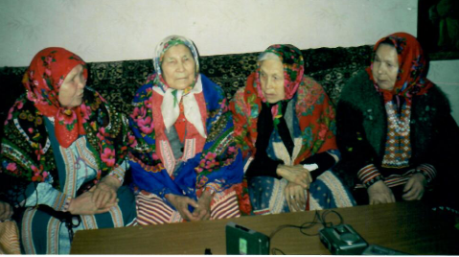
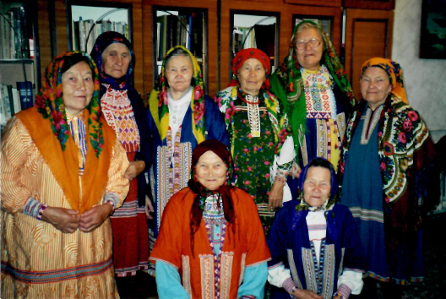
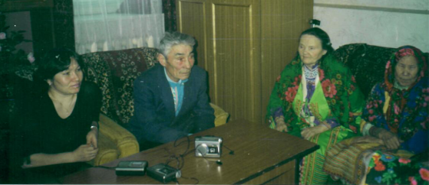
Семинар «Дни хантыйской сказки» март 2002год

Slide 10

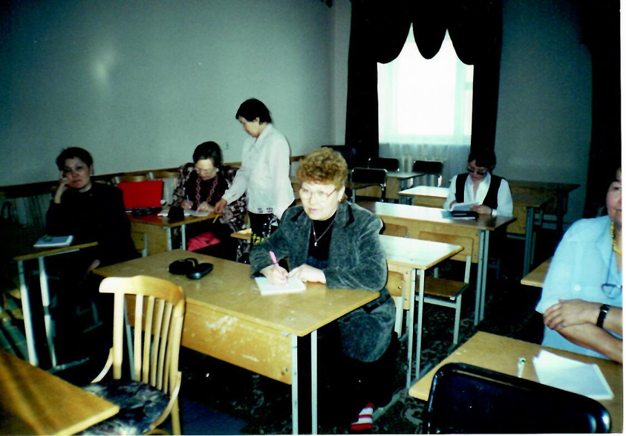
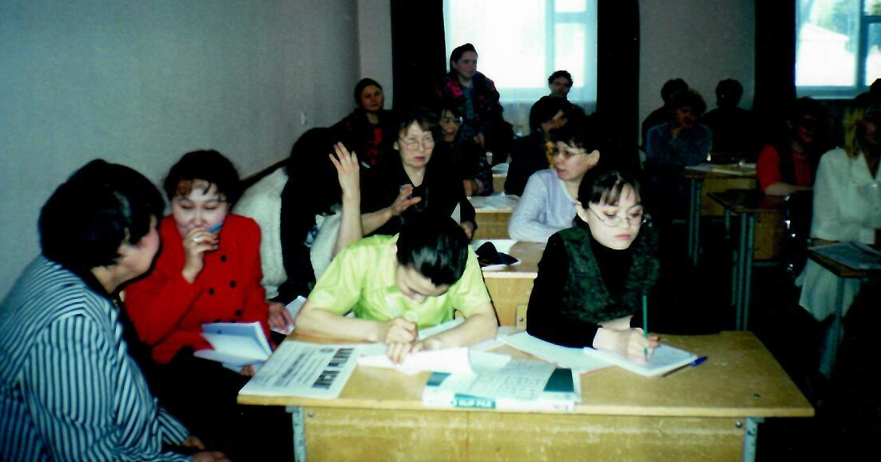
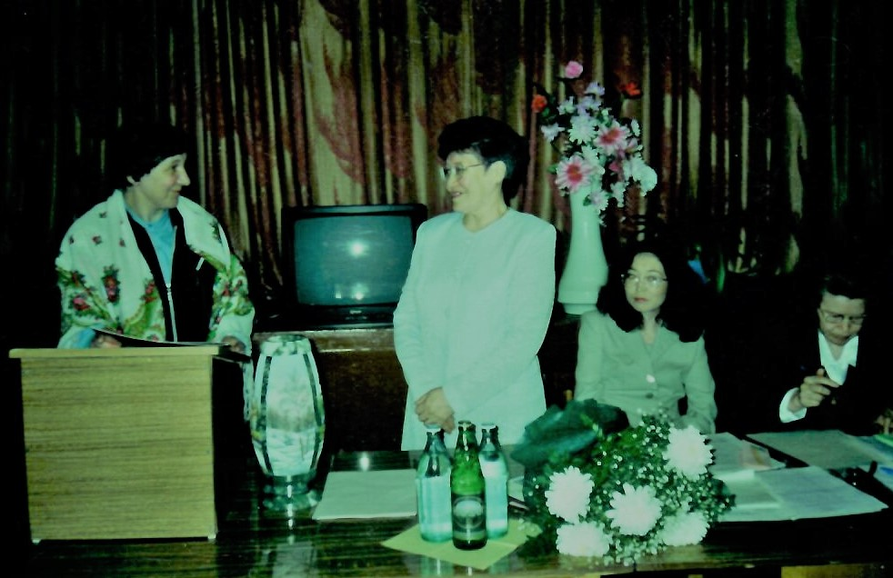
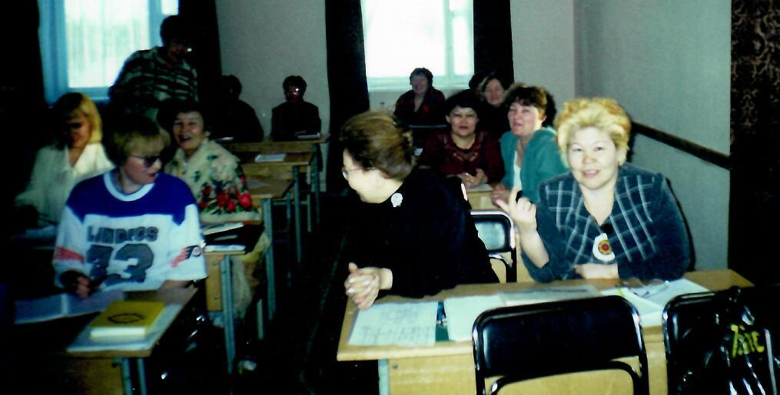
Обучающие семинары для сотрудников и желающих

Slide 11
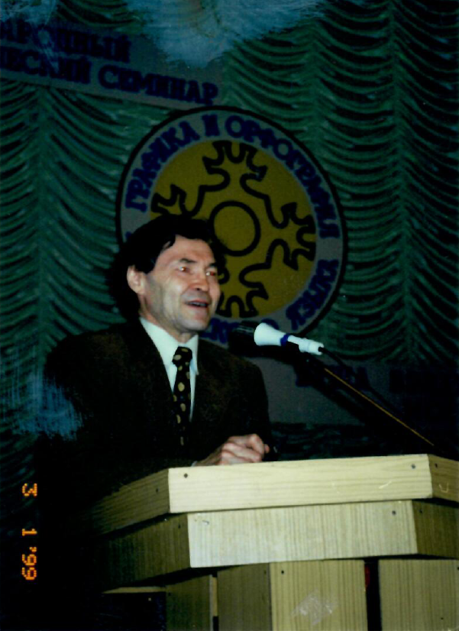
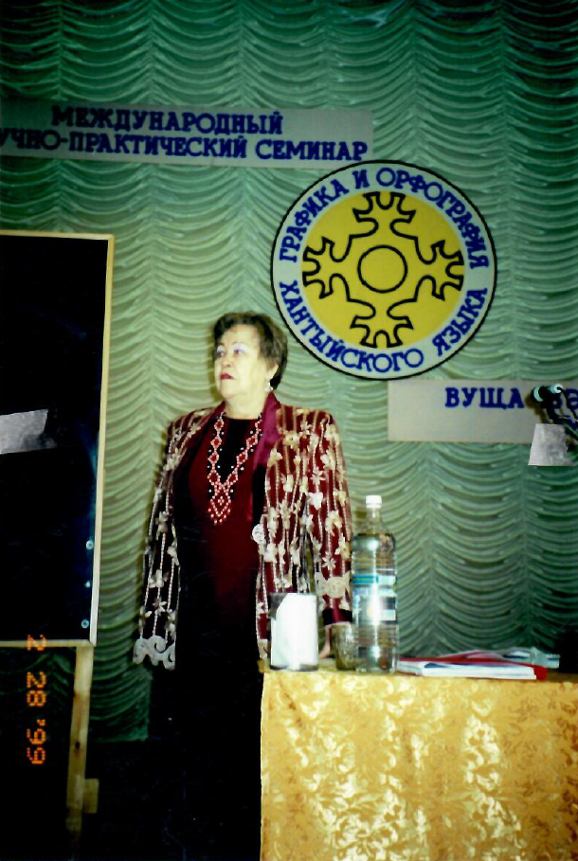
Научно-практический семинар
«Графика и орфография хантыйского языка»

Slide 12
Фольклорные сборники
в соавторстве с Пятниковой Т.Р. издан фольклорный сборник Арӑӈ моньщӑт (моньщ арӑт). Песни-сказки. – Томск: Изд-во Том. Ун-та, 2006. 164 с.
Касум мув моньщат-путрат. Сказки-рассказы Земли Казымской / С. С. Успенская. – Томск: Изд-во Том.ун-та, 2002. – 292 с. (редактор и вступительная статья)
Хомляк Л.Р. Арєм-моньщєм еԓ ки мӑнԓ… Если моя песня-сказка дальше пойдет… Выпуск 1. – Ханты-Мансийск: ГУИПП «Полиграфист», 2002. – 208 с. (редактор)
Слепенкова Р.К. Арєм-моньщєм еԓ ки мӑнԓ… Если моя песня-сказка дальше пойдет… Выпуск 2. – Ханты-Мансийск: ГУИПП «Полиграфист», 2003. – 220 с. (редактор и вступительная статья)

Slide 13
Ева Шмидт
Внесла огромный вклад в сохранение и развитие культуры обско-угорских народов;
Продолжила традиции ученых, изучавших диалекты северных народов еще в XIX-ХХ вв. – Антала Регули, Матиаса Кастрена, Августа Алквиста, Вольфганга Штейница и др.;
На основе собранного полевого материала в местах компактного проживания обских угров Евой Шмидт раскрыты эталоны метрики хантыйского песенного творчества ˗ соотношение музыки, стихосложения и стиля в народной поэзии северных хантов.

Slide 14
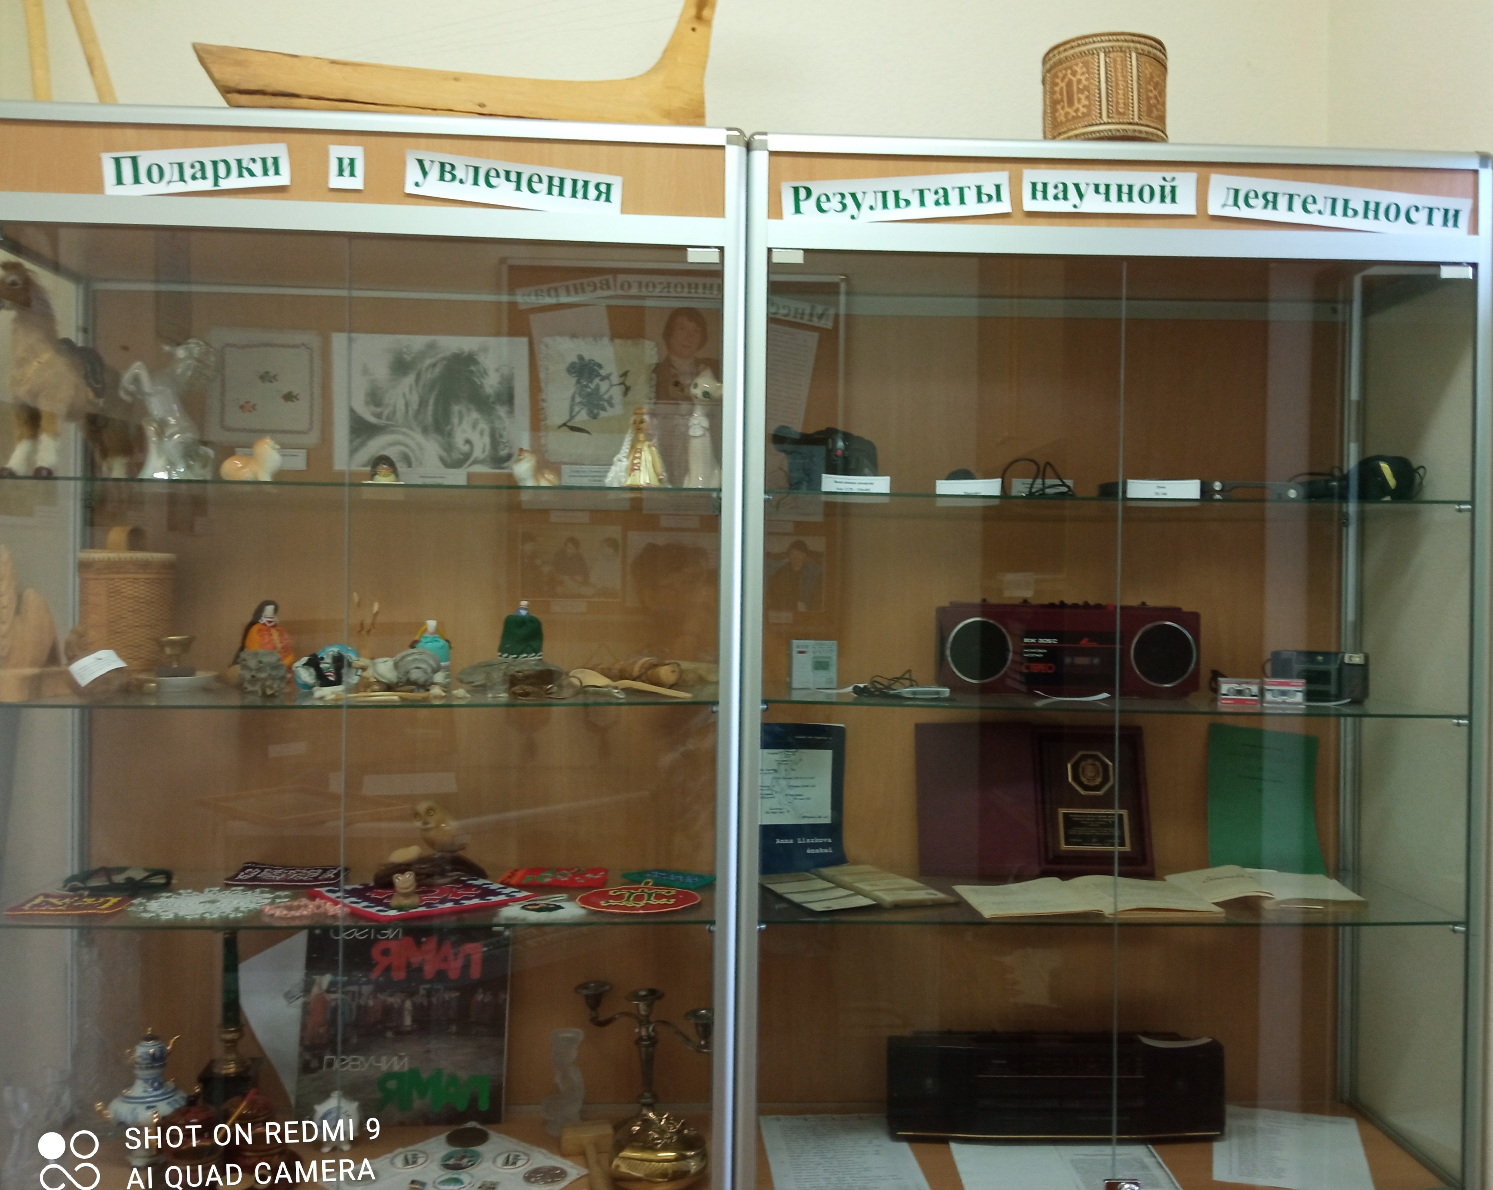
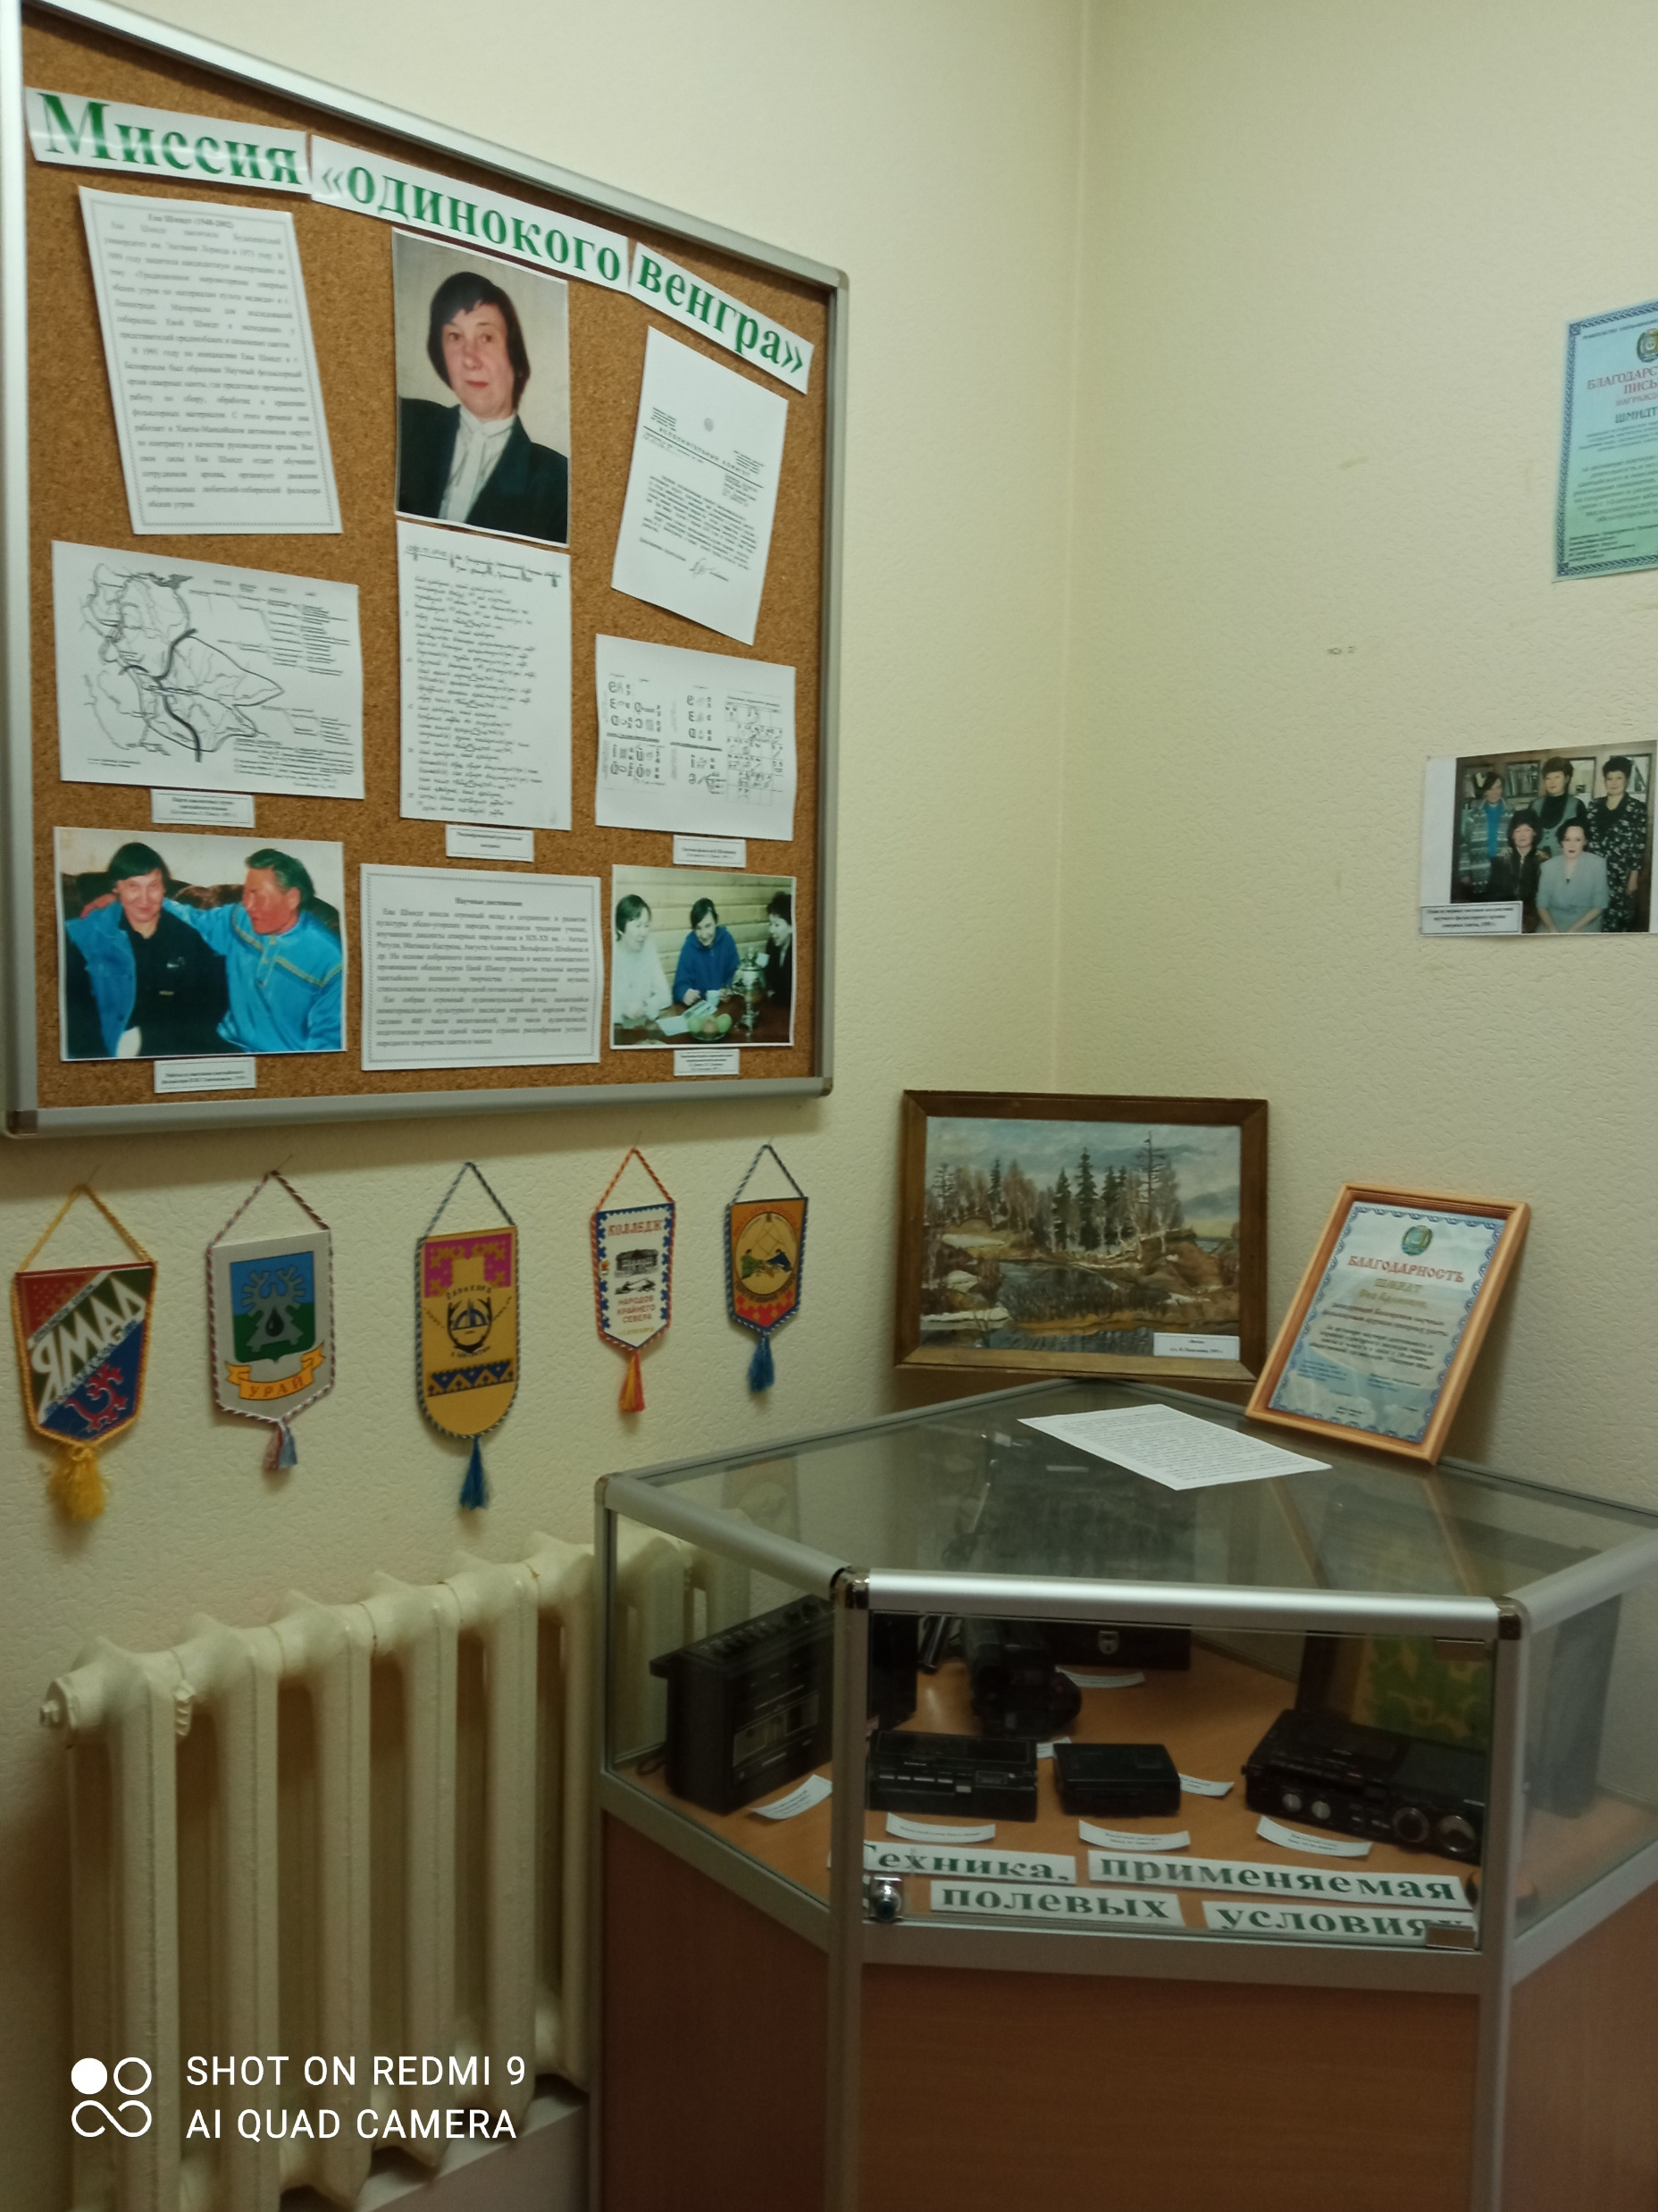
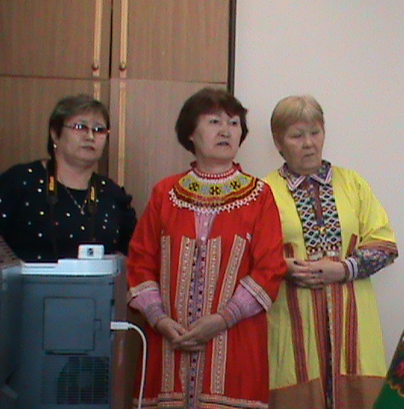
20 февраля 2016 года к 25-летию создания Фольклорного архива северных ханты открыта мемориальная комната-музей Евы Шмидт

Slide 15
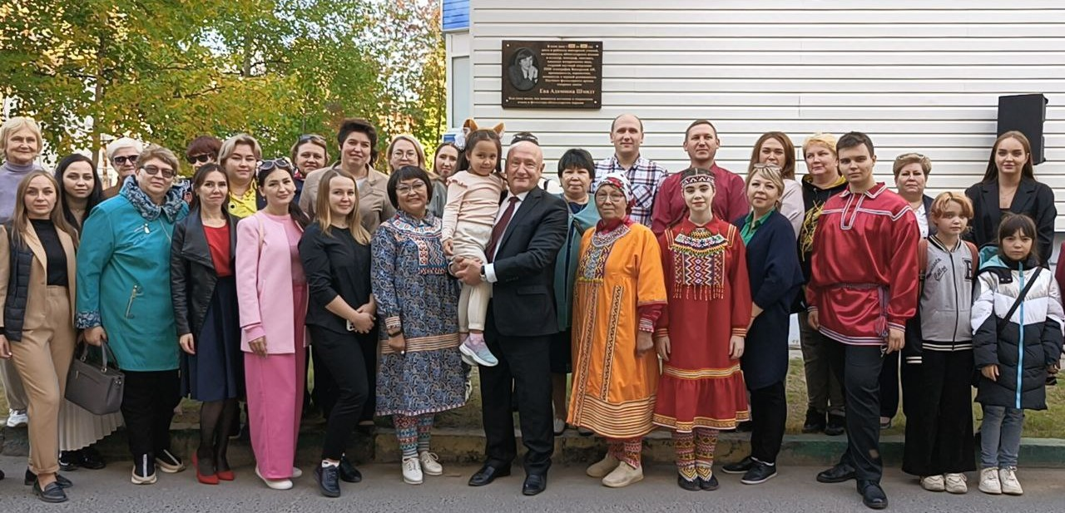
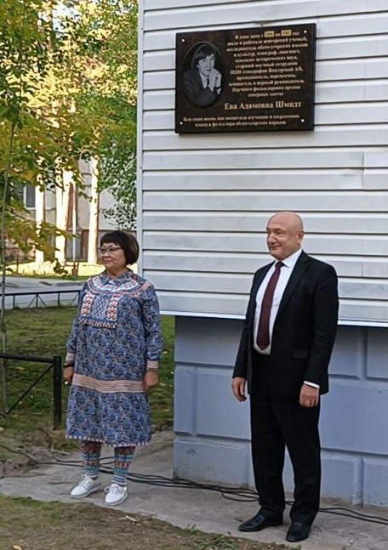
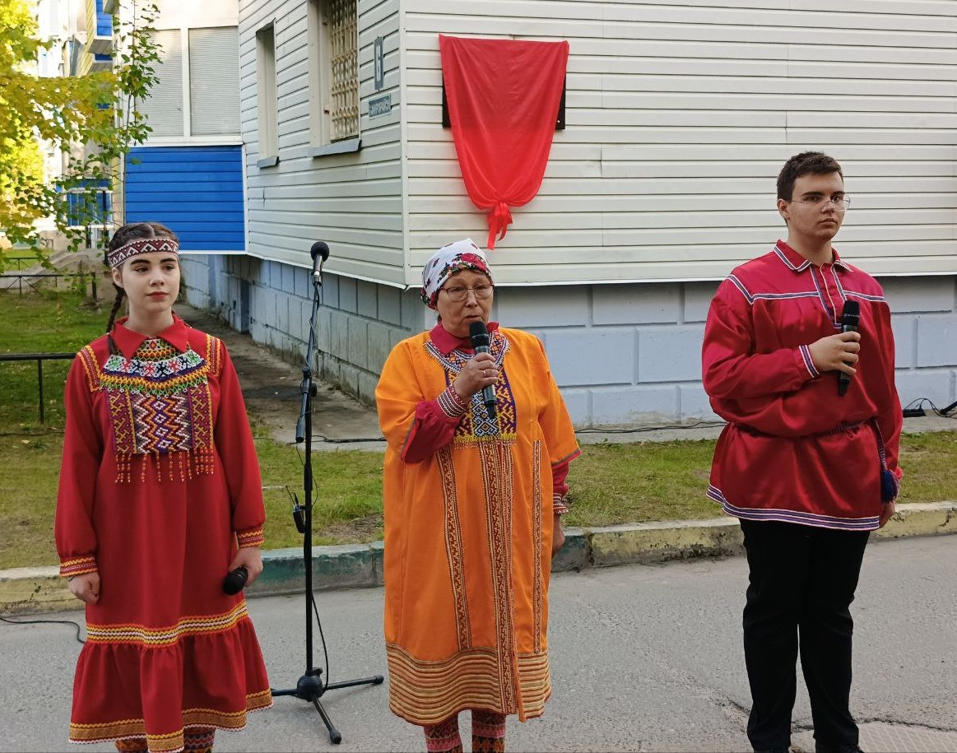
14 сентября 2023 года открыта мемориальная доска в память о Еве Шмидт при участии Главы Белоярского района С. П. Маненкова

Slide 16

Мероприятия памяти Евы Шмидт
8 июля 2022 г. сотрудники Белоярского филиала фольклорного центра ОУИПИиР организовали мероприятие, посвященное памяти Евы Шмидт, выдающегося венгерского ученого, этнографа, собирателя фольклора. По её инициативе в городе Белоярский в 1991 году был создан «Фольклорный архива северных хантов», которым она и руководила (ныне Белоярский филиал фольклорного центра ОУИПИиР).
20–22 сентября 2023 года к 75-летию исследователя в рамках Всероссийской конференции финно-угорских писателей с международным участием прошла
секция «Ева Шмидт: преданное служение науке»
круглый стол «От Дуная до Оби: путь «одинокого венгра»

Slide 17
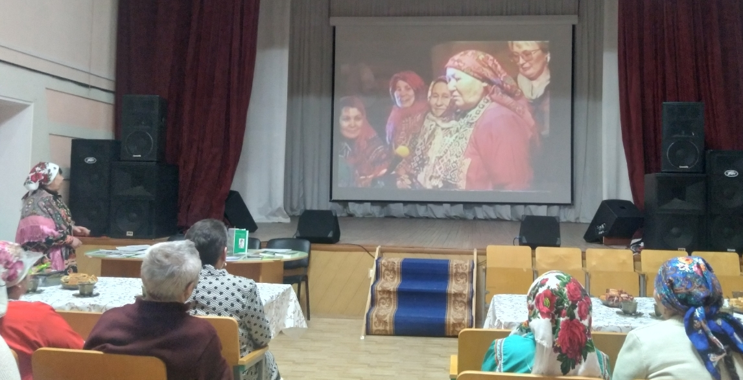
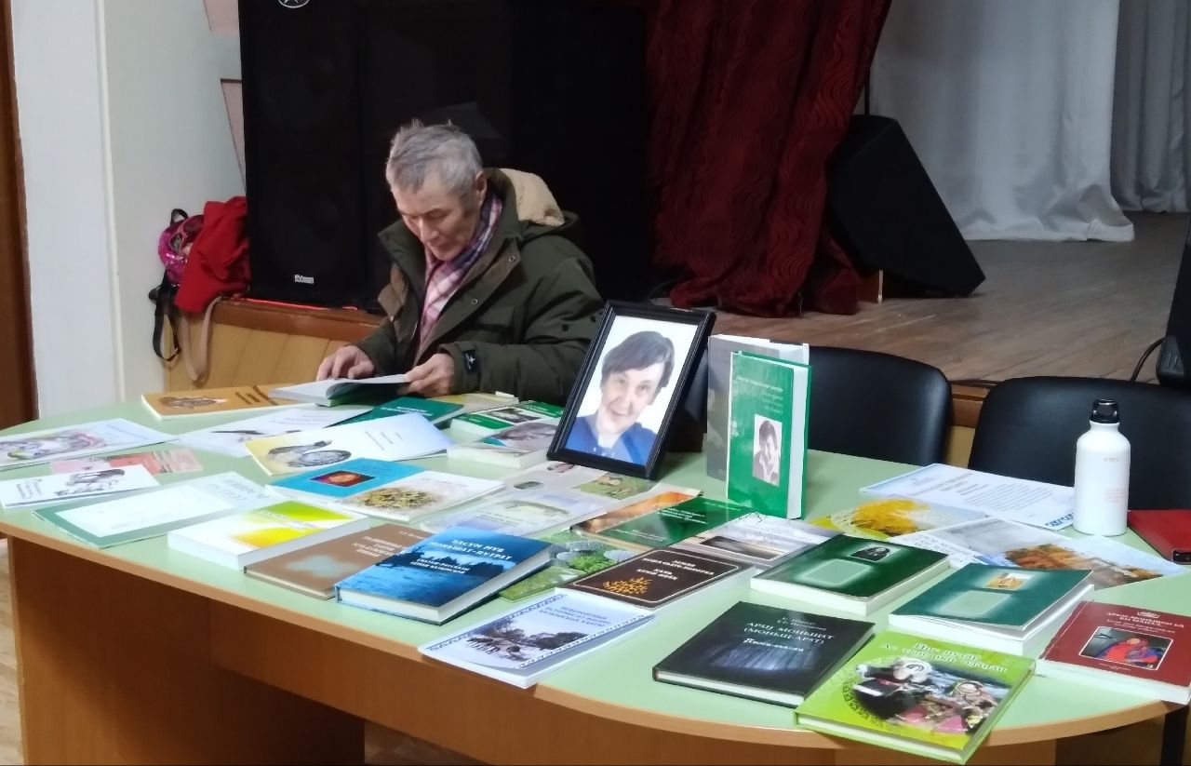
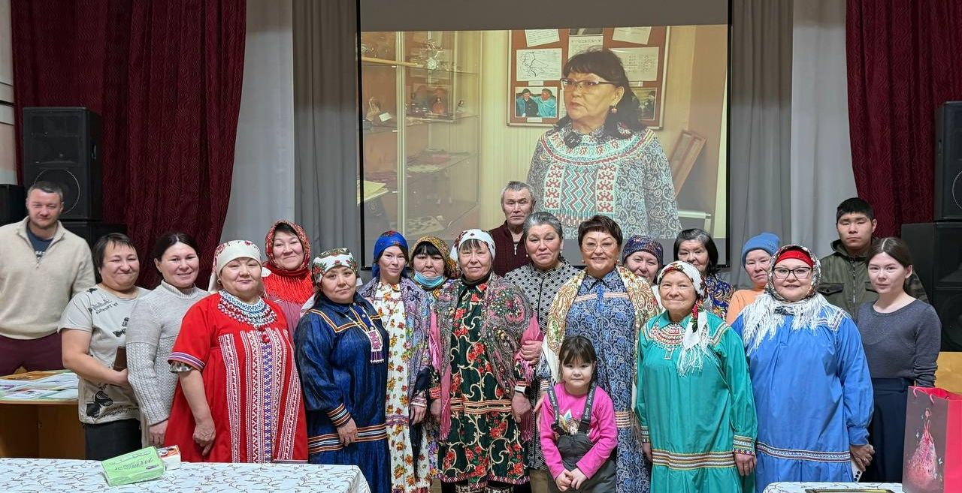
К 35-летию «Фольклорного архива северных хантов» в рамках лектория семинар «История изучения фольклорного наследия в Белоярском районе ко дню Российской науки

Slide 18
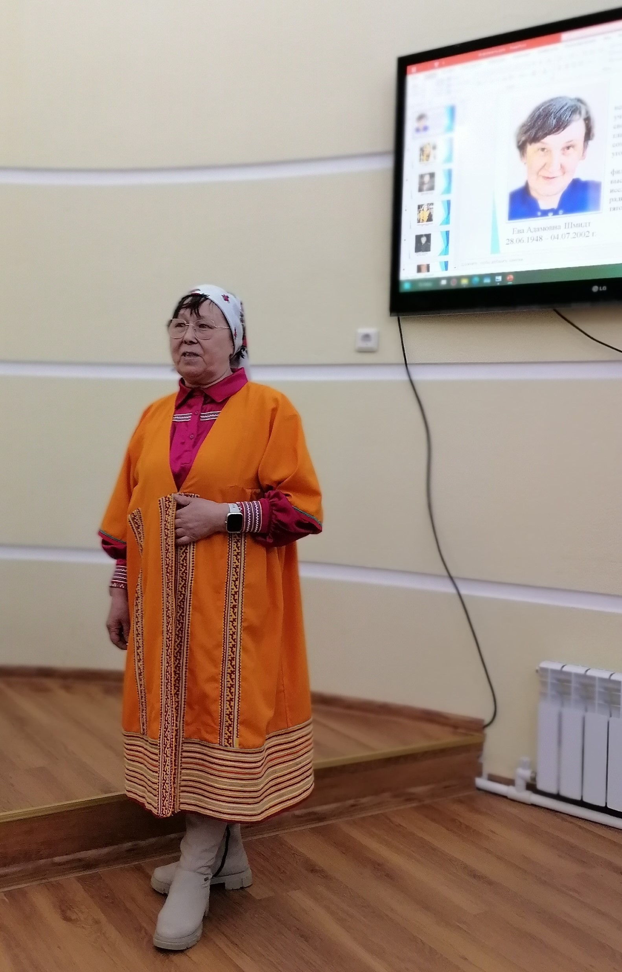
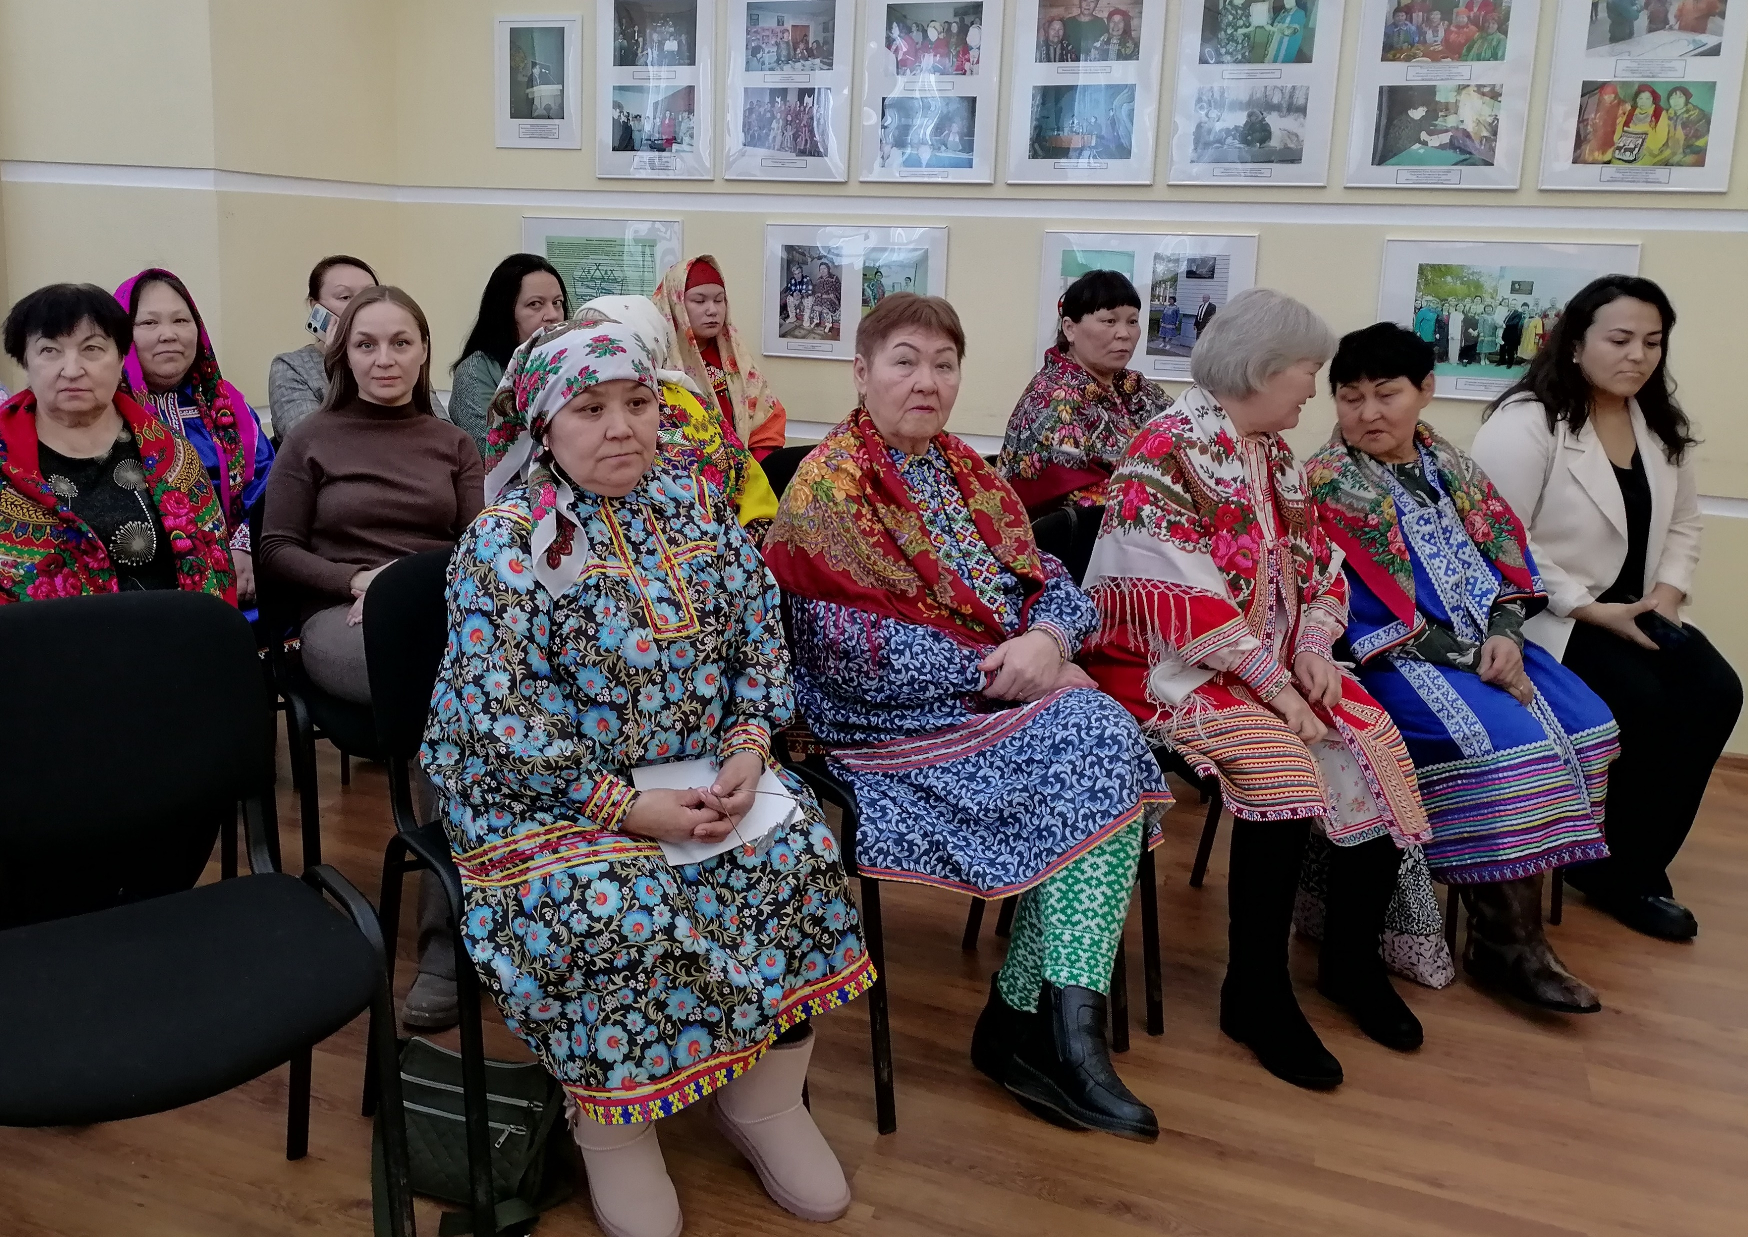
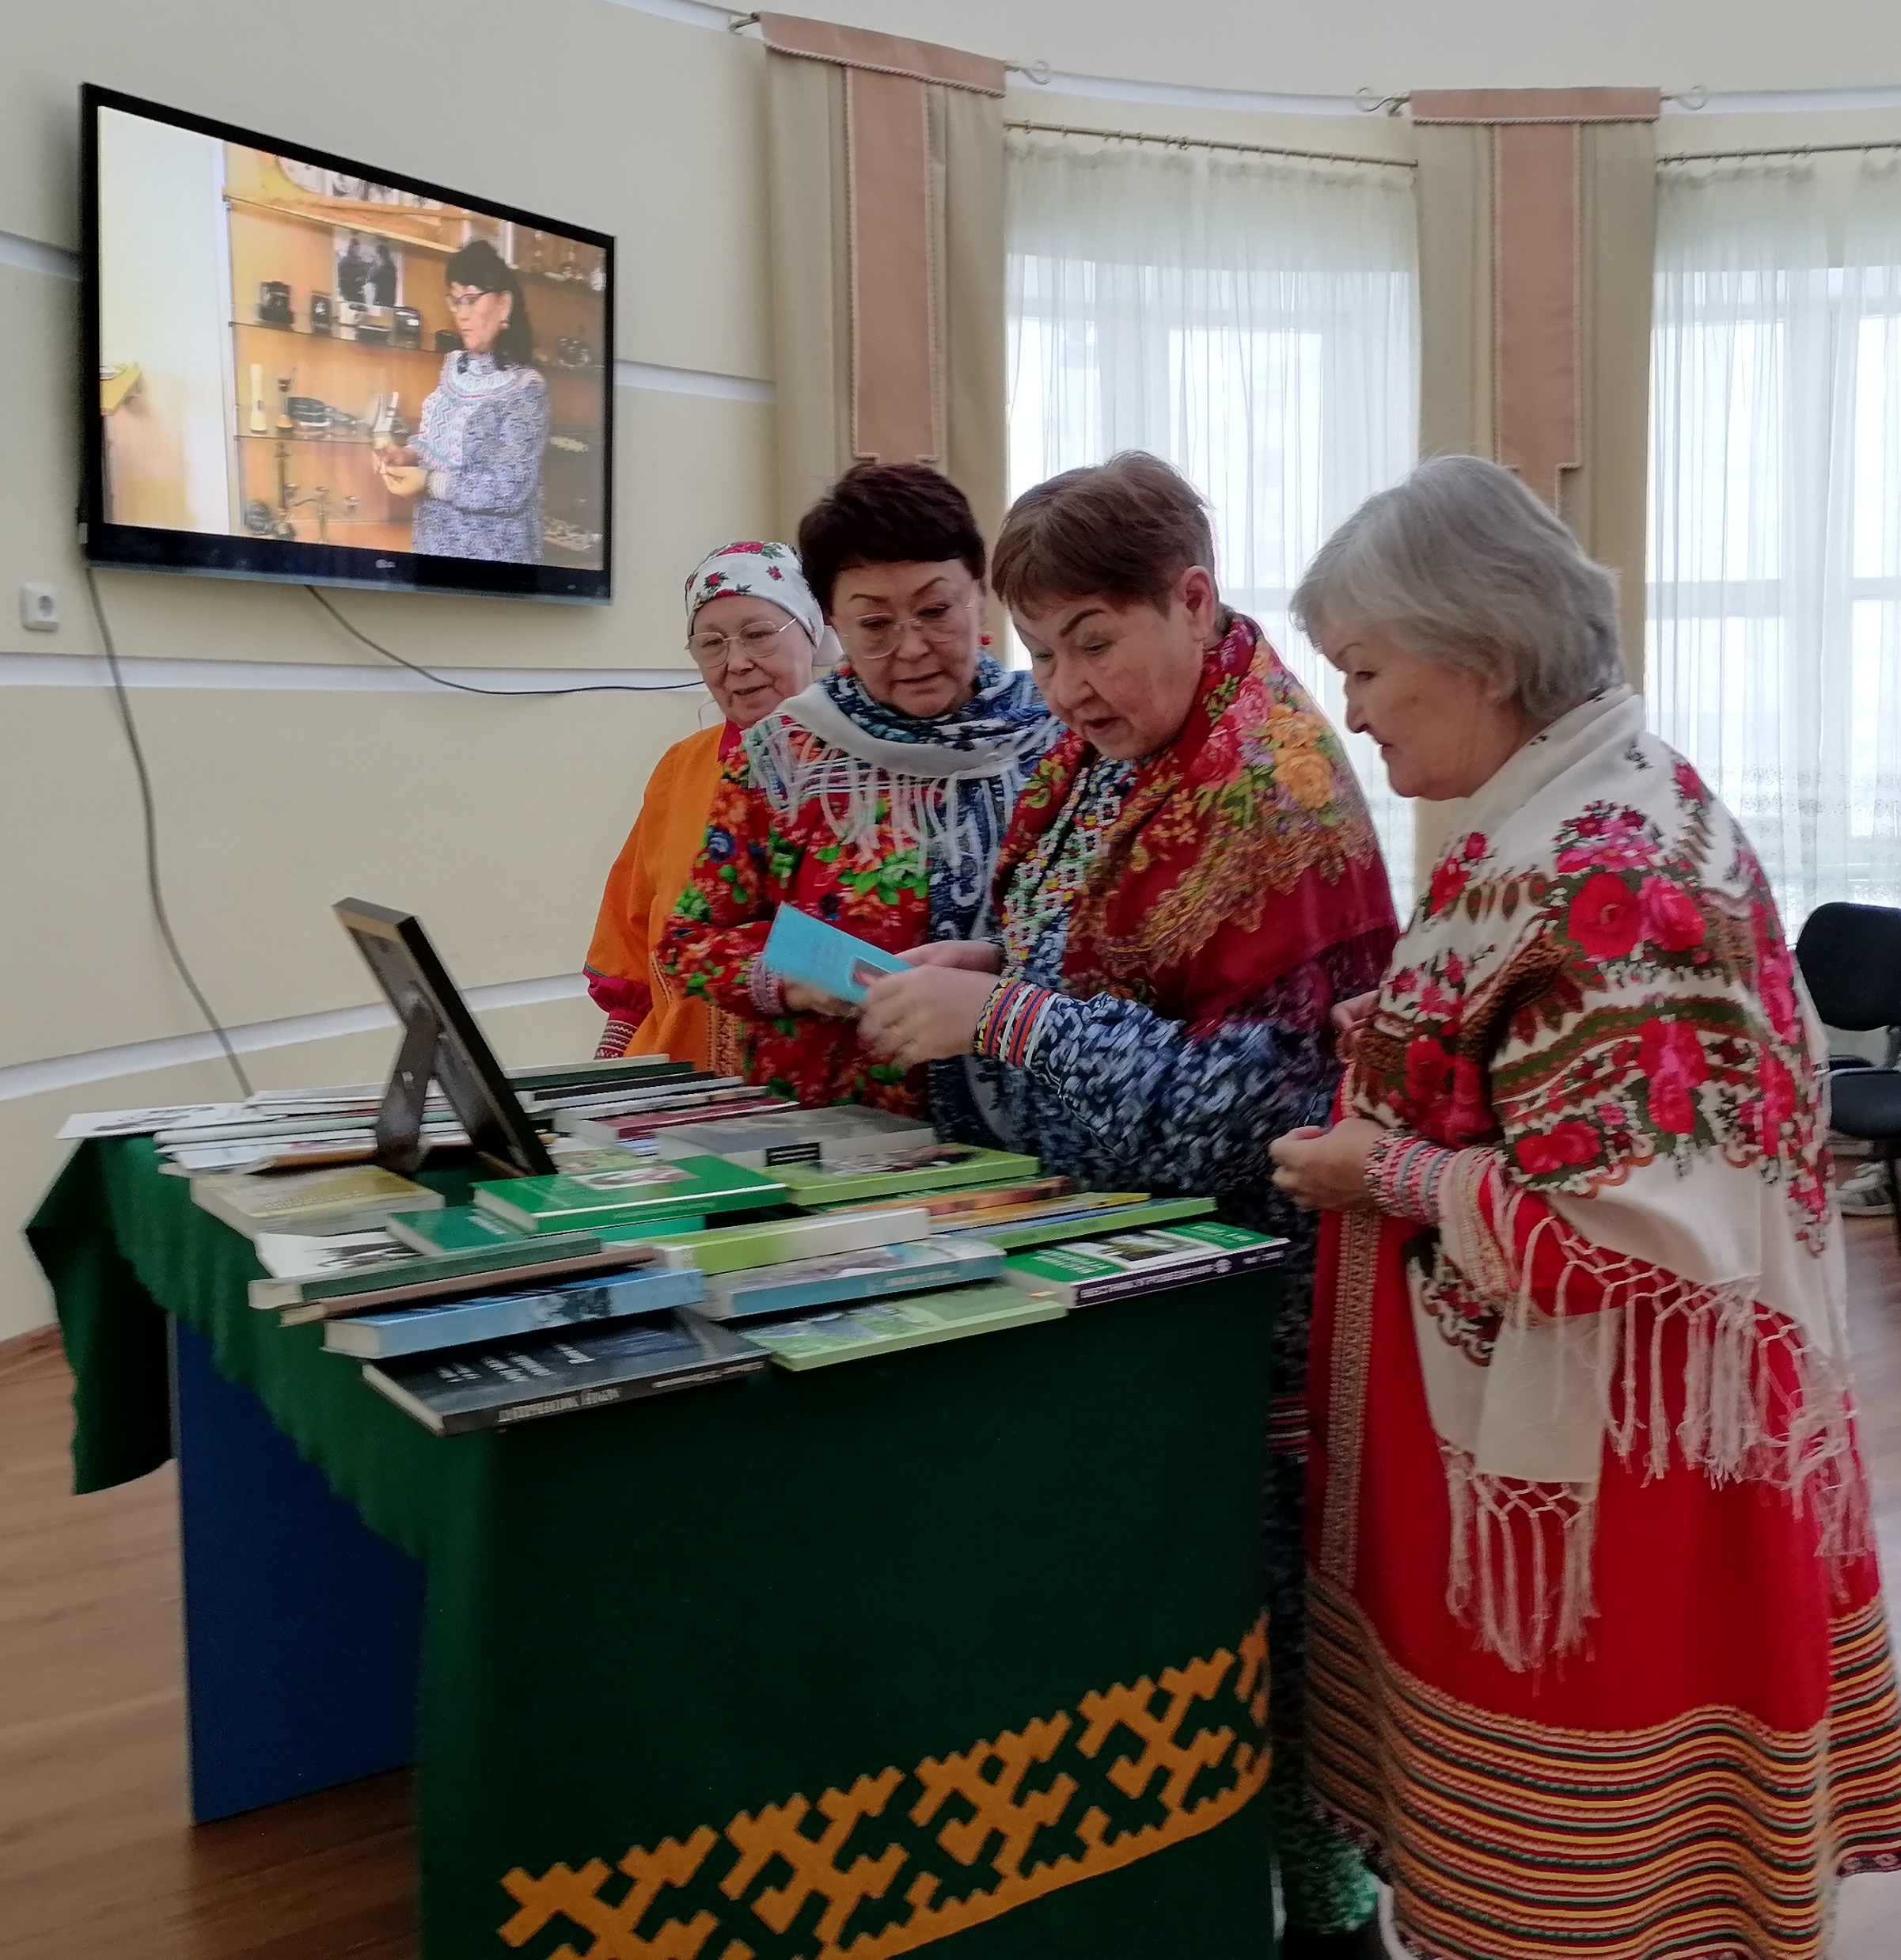
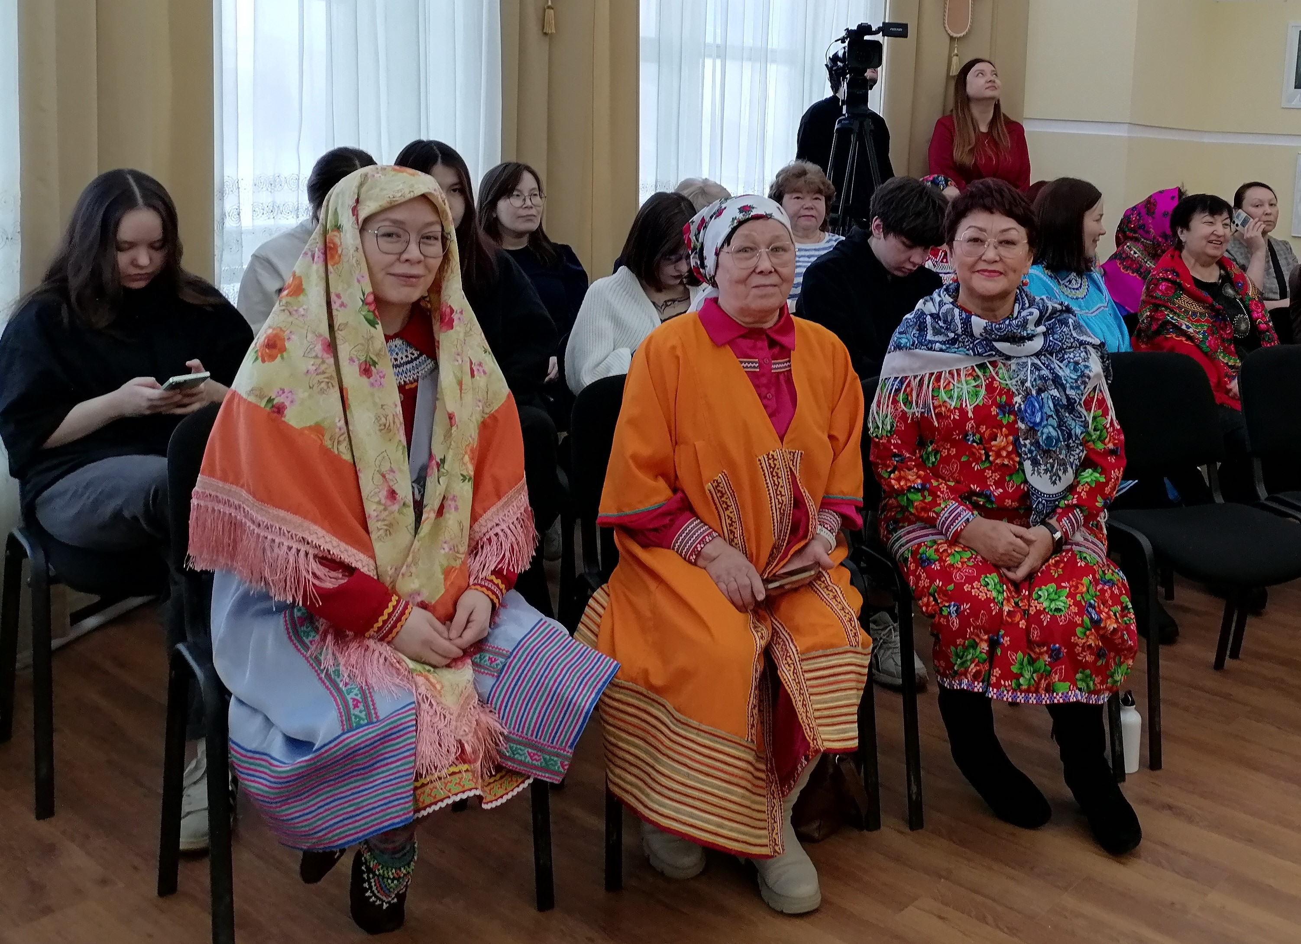

Slide 19
Фольклорные сборники, подготовленные по материалам Евы Шмидт
Сборники, изданные Евой Шмидт
Тэк хŏ арәт-моньщәт. Сказки и песни мужчины из села Теги / Запись текстов Е. А. Шмидт, расшифровка, перевод, составление, предисловие, комментарии В. Д. Гатченко. – Ханты-Мансийск, 2023. – с.
Кўнават нэ моњщәт. Сказки женщины из Куновата / Запись текстов Е. А. Шмидт, составление, расшифровка, перевод В. Д. Гатченко, редактор Р. М. Потпот – Ханты-Мансийск: ООО «Печатный мир г. Ханты-Мансийск», 2026. – 85 с.
Гатченко В.Д. Несказочная проза казымских хантов, 3 том 1,5 п.л. (2022) 2,5 п.л. (2023) Общий объем 4 п.л..
Дядюн С.Д., Каксина Е.Д., Новьюхова Г. Б., Тарлин П.Т. Хантыйские сказки. 2 тома. Общий объем 20 п.л. Том № 2 будет готов к концу 2023 года.
Потпот Р.М. Священные песни, 2 тома. Общий объем 9 п.л. Том № 1 будет готов к концу 2023 года.
Фольклорный сборник Арӑӈ моньщӑт (моньщ арӑт). Песни-сказки. – Томск: Изд-во Том. Ун-та, 2006. 164 с.
Касум мув моньщат-путрат. Сказки-рассказы Земли Казымской / С. С. Успенская. – Томск: Изд-во Том.ун-та, 2002. – 292 с.
Хомляк Л.Р. Арєм-моньщєм еԓ ки мӑнԓ… Если моя песня-сказка дальше пойдет… Выпуск 1. – Ханты-Мансийск: ГУИПП «Полиграфист», 2002. – 208 с.
Слепенкова Р.К. Арєм-моньщєм еԓ ки мӑнԓ… Если моя песня-сказка дальше пойдет… Выпуск 2. – Ханты-Мансийск: ГУИПП «Полиграфист», 2003. – 220 с.

Slide 20
Ева Шмидт – действительный член Венгерской академии наук, кандидат исторических наук
Была талантливой ученой, исследовательницей отдавшей всю свою жизнь любимому делу – изучению и сохранению обско-угорских языков и фольклора.
Фольклорист, филолог, финно-угровед высочайшего уровня, исследователь-полевик, которая для высокой цели с легкостью переносила все тяготы экспедиционной жизни.
Подвижнический труд Евы Шмидт во имя сохранения хантыйского языка является примером для её коллег и учеников, для продолжателей её дела.
Светлая память о Еве Шмидт жива в сердцах всех, кто её знал; и на её родине в Венгрии, и в России, которую она тоже считала своей родиной.

